Slide 1






积云教育
www.usian.cn

Slide 2

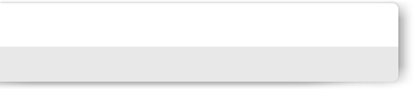

目录介绍
01
学习目标
02
内容
03
总结回顾
04
练习
www.usian.cn

Slide 3
学习目标
1.1知识目标
0、相关名词解释
1、Vue.js简介
2、基本语法
3、渲染
4、事件
5、响应
6、过渡
7、单文件组件
8、生产环境部署
9、路由
10、状态管理
11、单元测试
12、服务端渲染
www.usian.cn

Slide 4
7.单文件组件
多Vue项目中，我们使用 Vue.component 来定义全局组件，紧接着用 new Vue({ el: '#container '}) 在每个页面内指定一个容器元素。
当在更复杂的项目中，或者你的前端完全由 JavaScript 驱动的时候，下面这些缺点将变得非常明显：
1.全局定义(Global definitions) 强制要求每个 component 中的命名不得重复
2.字符串模板(String templates) 缺乏语法高亮，在 HTML 有多行的时候
3.不支持CSS(No CSS support) 意味着当 HTML 和 JavaScript 组件化时
文件扩展名为 .vue 的 single-file components(单文件组件) 为以上所有问题提供了解决方法，并且还可以使用 Webpack 或 Browserify 等构建工具。
1.全局安装 vue-cli
cnpm install vue-cli -g
2.创建基于webpack模板的项目
vue init webpack my-project
www.usian.cn

Slide 5
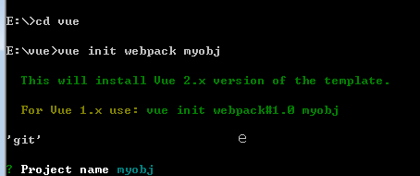
7.单文件组件
1.npm install vue-cli –g (在node的npm包管理里面安装了vue-cli);
2.初始化一个vuejs的开发环境
www.usian.cn

Slide 6
7.单文件组件
初始项目时候要注意 去给自己定一个文件夹用来放vue spa应用的文件夹
vue init <template-name> <project-name>
template-name 是代表你需要用什么开发环境
我们一般就用webpack 开发环境
官方提供了四种开发环境
webpack - A full-featured Webpack + vue-loader setup with hot reload, linting, testing & css extraction.
webpack-simple - A simple Webpack + vue-loader setup for quick prototyping.
browserify - A full-featured Browserify + vueify setup with hot-reload, linting & unit testing.
browserify-simple - A simple Browserify + vueify setup for quick prototyping.
simple - The simplest possible Vue setup in a single HTML file
<project-name> 是代表你输出的文件夹名和项目名称
www.usian.cn

Slide 7
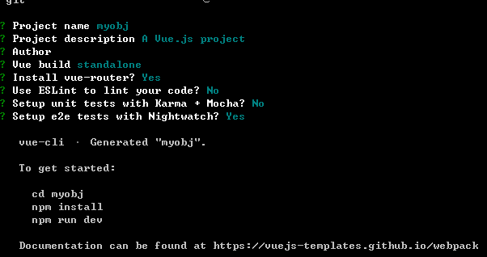
7.单文件组件
www.usian.cn

Slide 8
7.单文件组件
Project name <你在前面vue init 的时候project-name 项目名称>
直接回车
Project description <项目描述 >
直接回车
Atthor <这个项目的作者>
Vuv build <就是问你一些打包的什么东西>
直接回车
Install Vue-router <就是问你这个项目是不是要需要用到路由>
选择y或n
Use Eslint to lin your code <就是问你会不会eslint的语法>
这个一般选择y;
选择y或n
Setup unit tests with karma + mocha; <就是问你会不会karma+ mocha >;
这个一般选择n;
选择y或n
Setup ese2 test2 with Nightwatach <就是问你会不会Nightwatach >;
这个一般选择n;
选择y或n
www.usian.cn

Slide 9
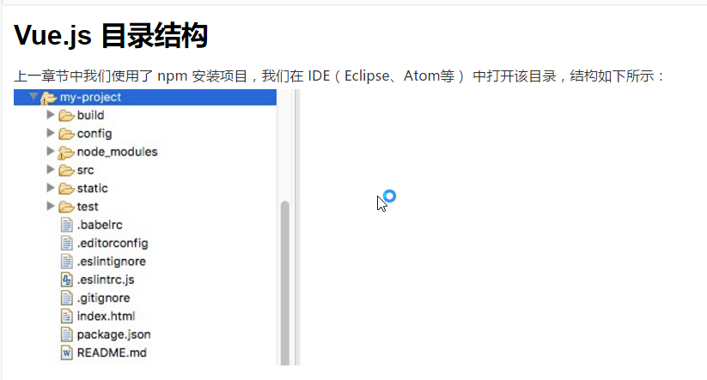
www.usian.cn

Slide 10
目录/文件 | 说明
build | 最终发布的代码存放位置。
config | 配置目录，包括端口号等。我们初学可以使用默认的。
node_modules | npm 加载的项目依赖模块
src | 这里是我们要开发的目录，基本上要做的事情都在这个目录里。里面包含了几个目录及文件： assets: 放置一些图片，如logo等。 components: 目录里面放了一个组件文件，可以不用。 App.vue: 项目入口文件，我们也可以直接将组件写这里，而不使用 components 目录。 main.js: 项目的核心文件。
static | 静态资源目录，如图片、字体等。
test | 初始测试目录，可删除
.xxxx文件 | 这些是一些配置文件，包括语法配置，git配置等。
index.html | 首页入口文件，你可以添加一些 meta 信息或同统计代码啥的。
package.json | 项目配置文件。
README.md | 项目的说明文档，markdown 格式
www.usian.cn

Slide 11
vuejs 自定义了一种.vue文件，可以把html, css, js 写到一个文件中，从而实现了对一个组件的封装， 一个.vue 文件就是一个单独的组件。由于.vue文件是自定义的，浏览器不认识，所以需要对该文件进行解析。 在webpack构建中，需要安装vue-loader 对.vue文件进行解析。
我们是通过 Vue 构造函数创建一个 Vue 根实例来启动vuejs 项目，Vue 构造函数接受一个对象，这个对象有一些配置属性 el, data, component, template 等，从而对整个应用提供支持。
在.vue文件中，export default 后面的对象 就相当于 new Vue() 构造函数中的接受的对象，它们都是定义组件所需要的数据（data）, 以及操作数 据的方法等， 更为全面的一个 export default 对象，有methods, data, computed, 这时可以看到, 这个对象和new Vue() 构造函数中接受的对象是一模一样的。但要注意data 的书写方式不同。在 .vue 组件, data 必须是一个函数，它return（返回一个对象），这个返回的对象的数据，供组件实现。
https://github.com/vuejs/vue-syntax-highlight
Sublime Ctrl+shift+p vue
www.usian.cn

Slide 12
8.生产环境部署
1.不用打包工具
如果用 Vue 完整独立版本（直接用 <script> 元素引入 Vue），生产时应该用精简版本（vue.min.js)。请查看安装指导，附有开发与精简版本。
2用打包工具
Webpack 打包工具，每一个 vue-cli 模版有预先配置好的打包工具。
www.usian.cn

Slide 13
9.路由
Vue.js 路由允许我们通过不同的 URL 访问不同的内容。
通过 Vue.js 可以实现多视图的单页Web应用（single page web application，SPA）。
Vue.js 路由需要载入 vue-router 库
1、直接下载 / CDN
https://unpkg.com/vue-router/dist/vue-router.js
NPM下载
cnpm install vue-router
www.usian.cn

Slide 14
9.路由
//1.定义(路由)组件.
const Home={template:'<div>我是主页</div>'};
const News={template:'<div>我是新闻</div>'};
//2.定义路由
//每个路由应该映射一个组件,其中"component"可以是通过vue.extend()创建的组件构造器.或者是一个组件配置对象.
const routes=[
{path:'/home',component:Home}, {path:'/news',component:News}, {path:"*",redirect:'/home'}//redirect方法将根路径重定向到/home路径
]
//3.创建router实例,然后传入'routes'配置
const router=new VueRouter({
routes //(缩写)相当于routes:routes.
})
//4.创建和挂载根实例
//记得要通过router配置参数注入路由,
//从而让这个应用都有路由功能.
const app=new Vue({
router
}).$mount("#app");
<div id="app">
<!--使用router--link组件来导航.-->
<!--通过传入'to'属性指定链接-->
<!--<router-link>默认会被渲染成一个'<a>'标签-->
<router-link to="/home">主页</router-link>
<router-link to="/news">新闻</router-link>
<!--路由出口-->
<!--路由匹配到的组件将渲染在这里-->
<router-view></router-view>
</div>
<script src="js/vue.js"></script>
<script src="js/vue-router.js"></script>
www.usian.cn

Slide 15
9.路由
//1.定义(路由)组件.
const Home={template:'<h3>我是主页</h3>'};
const User={
template:`
<div><h3>我是用户信息</h3>
<ul>
<li>
<router-link to="/user/username">
小明
</router-link>
</li>
</ul>
<div>
<router-view></router-view>
</div>
</div>
`
};
<div id="app">
<!--使用router--link组件来导航.-->
<!--通过传入'to'属性指定链接-->
<!--<router-link>默认会被渲染成一个'<a>'标签-->
<router-link to="/home">主页</router-link>
<router-link to=“/user”>用户</router-link>
<!--路由出口-->
<!--路由匹配到的组件将渲染在这里-->
<router-view></router-view>
</div>
<script src="js/vue.js"></script>
<script src="js/vue-router.js"></script>
www.usian.cn

Slide 16
9.路由
vary UserDetail={template:'<div>我是小明用户</div>'}
//2.定义路由
//每个路由应该映射一个组件,其中"component"可以是通过vue.extend()创建的组件构造器.或者是一个组件配置对象.
const routes=[
{path:'/home',component:Home},
{
path:'/user',component:User,
children:[
{path:'username',component:UserDetail}
]
},
{path:"*",redirect:'/home'}//redirect方法将根路径重定向到/home路径
]
//3.创建router实例,然后传入'routes'配置
const router=new VueRouter({
routes //(缩写)相当于routes:routes.
})
//4.创建和挂载根实例
//记得要通过router配置参数注入路由,
//从而让这个应用都有路由功能.
const app=new Vue({
router
}).$mount("#app");

Slide 17
9.路由
动态路由匹配
需要把某种模式匹配到的所有路由，全都映射到同个组件。例如，我们有一个 User 组件，对于所有 ID 各不相同的用户，都要使用这个组件来渲染。那么，我们可以在 vue-router 的路由路径中使用『动态路径参数』
const User = {
template: '<div>User</div>'
}
const router = new VueRouter({
routes: [
// 动态路径参数 以冒号开头
{ path: '/user/:id', component: User }
]
})
如:/user/foo 和 /user/bar 都将映射到相同的路由。
一个『路径参数』使用冒号 : 标记。当匹配到一个路由时，参数值会被设置到 this.$route.params，可以在每个组件内使用。于是，我们可以更新 User 的模板，输出当前用户的 ID：
const User = {
template: '<div>User {{ $route.params.id }}</div>'
}

Slide 18
10.状态管理
由于多个状态分散的跨越在许多组件和交互间各个角落，大型应用复杂度也经常逐渐增长。为了解决这个问题，Vue 提供 vuex：
Vuex 是什么？
Vuex 是一个专为 Vue.js 应用程序开发的状态管理模式。它采用集中式存储管理应用的所有组件的状态，并以相应的规则保证状态以一种可预测的方式发生变化。
什么情况下我应该使用 Vuex？
虽然 Vuex 可以帮助我们管理共享状态，但也附带了更多的概念和框架。这需要对短期和长期效益进行权衡。
如果您不打算开发大型单页应用，使用 Vuex 可能是繁琐冗余的。确实是如此——如果您的应用够简单，您最好不要使用 Vuex。
www.usian.cn

Slide 19
10.状态管理
由于多个状态分散的跨越在许多组件和交互间各个角落，大型应用复杂度也经常逐渐增长。为了解决这个问题，Vue 提供 vuex：
Vuex 是什么？
Vuex 是一个专为 Vue.js 应用程序开发的状态管理模式。它采用集中式存储管理应用的所有组件的状态，并以相应的规则保证状态以一种可预测的方式发生变化。
什么情况下我应该使用 Vuex？
虽然 Vuex 可以帮助我们管理共享状态，但也附带了更多的概念和框架。这需要对短期和长期效益进行权衡。
如果您不打算开发大型单页应用，使用 Vuex 可能是繁琐冗余的。确实是如此——如果您的应用够简单，您最好不要使用 Vuex。
www.usian.cn

Slide 20
11.单元测试与服务器端渲染
任何兼容基于模块的构建系统都可以正常使用，但如果你需要一个具体的建议，可以使用 Karma 进行自动化测试。它有很多社区版的插件，包括对 Webpack 和 Browserify 的支持。
Nuxt 是一个基于 Vue 生态的更高层的框架，为开发服务端渲染的 Vue 应用提供了极其便利的开发体验。更酷的是，你甚至可以用它来做为静态站生成器
www.usian.cn

Slide 21
12.axios
axios 是一个基于Promise 用于浏览器和 nodejs 的 HTTP 客户端
从浏览器中创建 XMLHttpRequest
从 node.js 发出 http 请求
拦截请求和响应
转换请求和响应数据
取消请求
自动转换JSON数据
www.usian.cn

Slide 22
13.Mint UI
基于 Vue.js 的移动端组件库
// 安装# Vue 2.0npm install mint-ui –S
www.usian.cn

Slide 23
THANKS
www.usian.cn
本课程版权归积云教育独家所有
未经书面同意私自录制、转载等行为均属违法行为
积云教育将保留所有追责权利

